Slide 1
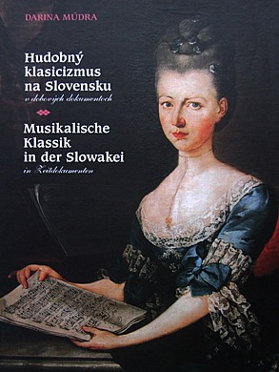
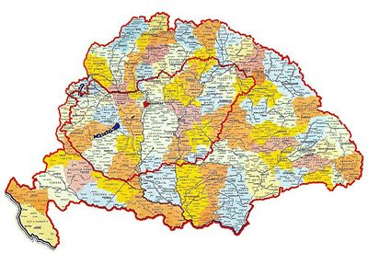
HUDOBNÝ KLASICIZMUS NA SLOVENSKU

Slide 2
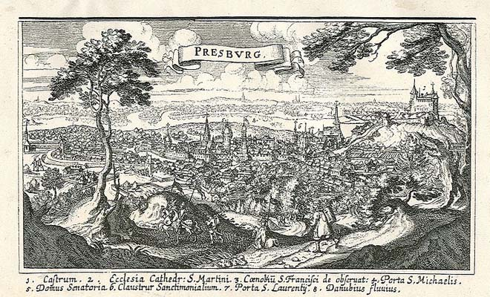
HUDOBNÝ KLASICIZMUS NA SLOVENSKU
1760 – 1830
úroveň hudobného života sa približuje úrovni hudobného života v Česku a Rakúsku
hudba je súčasťou spoločenského života
Bratislava – centrum
hudobného diania

Slide 3
Slovenská klasicistická hudba
hudba znie pri rôznych príležitostiach
koncerty
divadelné predstavenia – súkromné/verejné, boli v repertoári nielen profesionálnych súborov, ale i ochotníckeho divadla (publikum rozšírené i o nižšie spoločenské vrstvy)
domáce pestovanie hudby – rozšírené, „uvádzanie hudobných diel samotnými príslušníkmi rodín“
cirkevná hudba-súčasť obradov, hrala sa i mimo nich

Slide 4
Rozdelenie slovenskej klasicistickej hudby
Existujú 2 prúdy:
1. línia – konzervatívnejší prúd
skladatelia ktorí tvoria v ľudovom prostredí (dediny, menšie mestá)
Ovplyvnení slovenským folklórom
Juraj Paulín Bajan, Edmund Pasch, František Xaver Budinský, Ján Francisci
2. línia – progresívna, vyspelejšia
skladatelia s klasicistickou hudobnou orientáciou
Juraj Družecký, Anton Zimmermann, Heinrich Klein, František Pavel Rigler, Johann Nepomuk Hummel

Slide 5
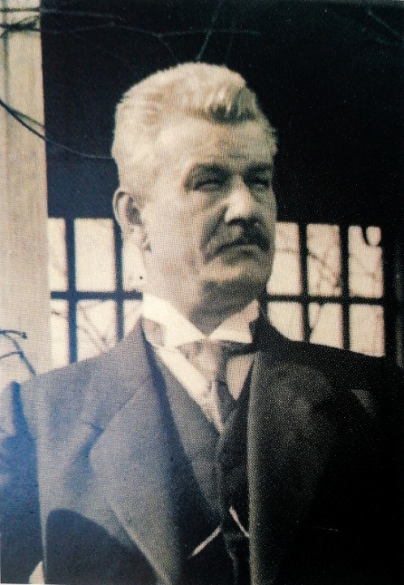
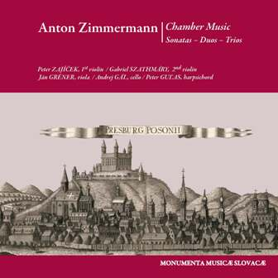
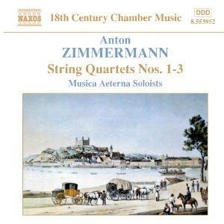
Anton Zimmermann 1741-1781
Najvýznamnejší predstaviteľ bratislavského klasicizmu
1776 – získal miesto kniežacieho kapelníka u Batthyányiho v Bratislave
organista v bratislavskom Dóme
Počas svojho krátkeho života napísal vyše 270 skladieb svetské aj cirkevné skladby
Jeho tvorba – znesie kritéria európskej hudby
Napísal 40 symfónií, ovplyvnený Haydnom
Symfonia G dur Pastoritia
https://youtu.be/ydNGQ6D1Hagsv. Martina

Slide 6
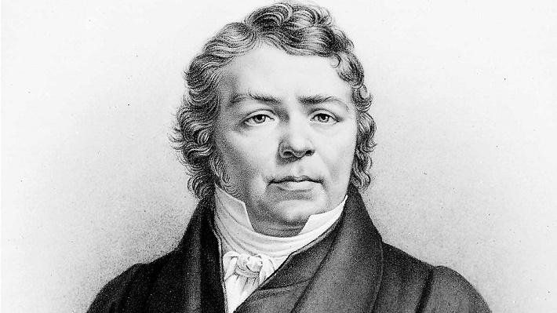
Johann Nepomuk Hummel
Bol skladateľ, výborný klavírista ,kapelník i pedagóg
výborný improvizátor
Jeho výnimočný talent upútal i Mozarta ,ktorý sa ho rozhodol bezplatne učiť. Hummel uňho strávil 2 roky a stal sa takmer členom rodiny Mozartovcov.
Bol aj dobrým známym L.van Beethovena
Napísal školu hry pre klavír (1828)-metodika hry na klavír
k jeho žiakom patriliCarl Czerny ( napísal dnes používane etudy a prstové cvičenia pre klavír)Liszt i Mendelssohn-Bartholdy
Nazvaná po ňom medzinárodná klavírna súťaž Johanna Nepomuka Hummela
Ukážka: klavírny koncert a moll
Orchester+klavír
https://www.youtube.com/watch?v=iYr7z1RYgaM

Slide 7
ĎAKUJEM ZA POZORNOSŤ

